Slide 1
Шашки
Город: Новосибирск
Площадка: Инженерный лицей НГТУ
Учащийся: Журбин Альберт
Преподаватель: Муль Павел Фридрихович

Slide 2
Введение
Шашки – это весёлая настольная игра на 2 игроков, которая
развивает логику и стратегическое мышление
Задача игрока: срубить все шашки противника или запереть их,
чтобы они не могли ходить
Данное игровое приложение позволяет сыграть в шашки 2
игрокам с одного устройства

Slide 3
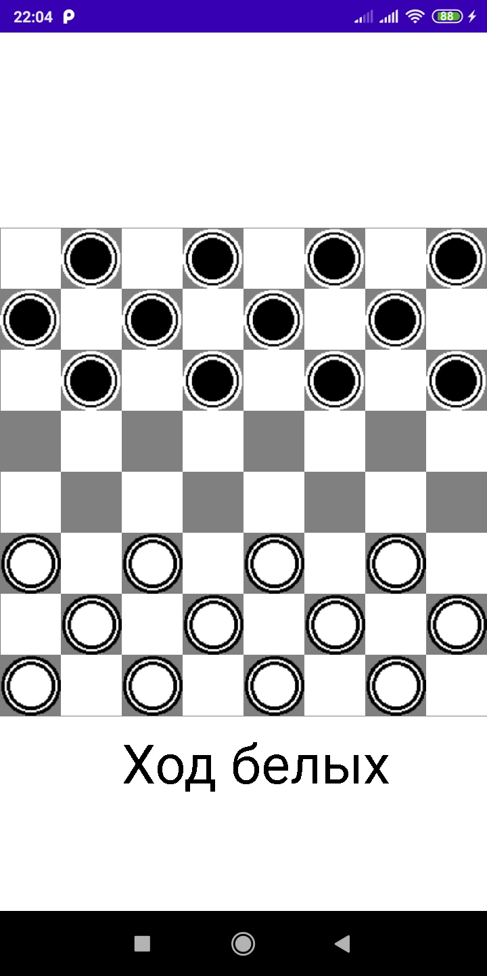
Работа приложения

Slide 4
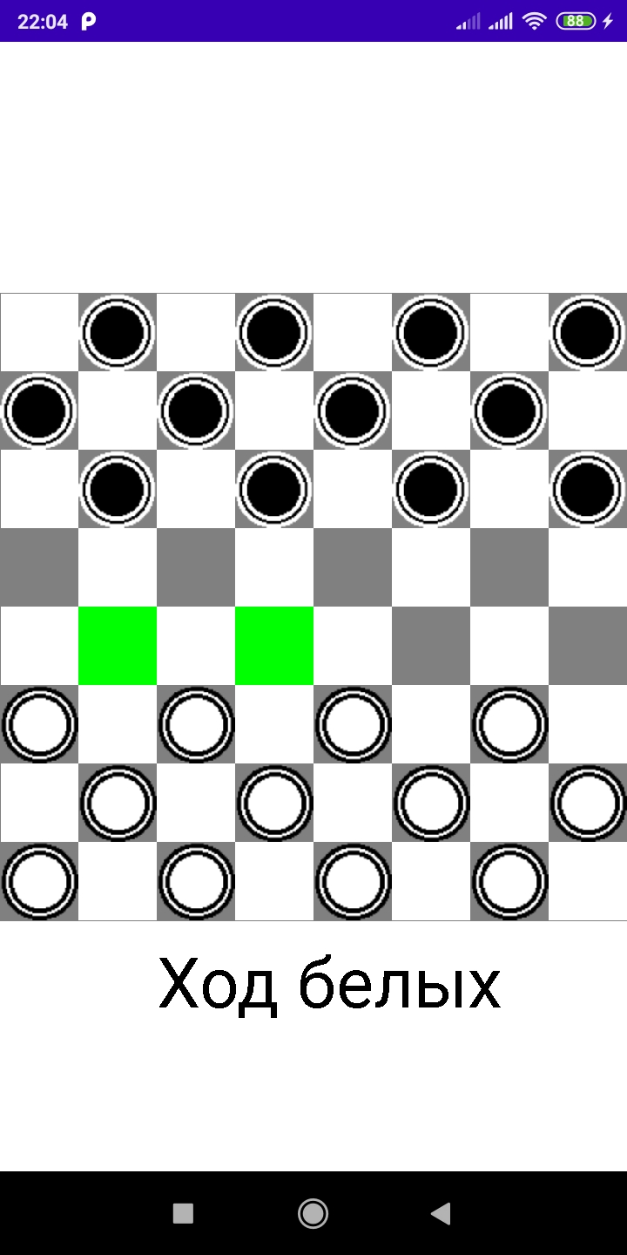
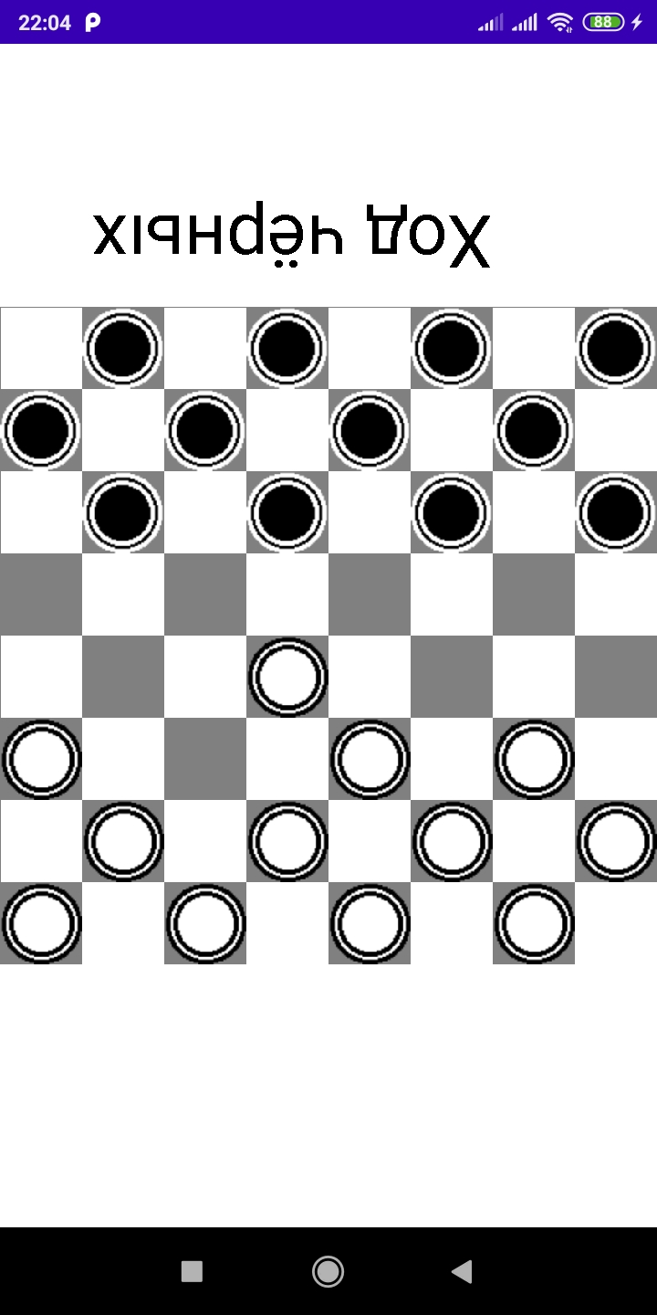
Работа приложения

Slide 5
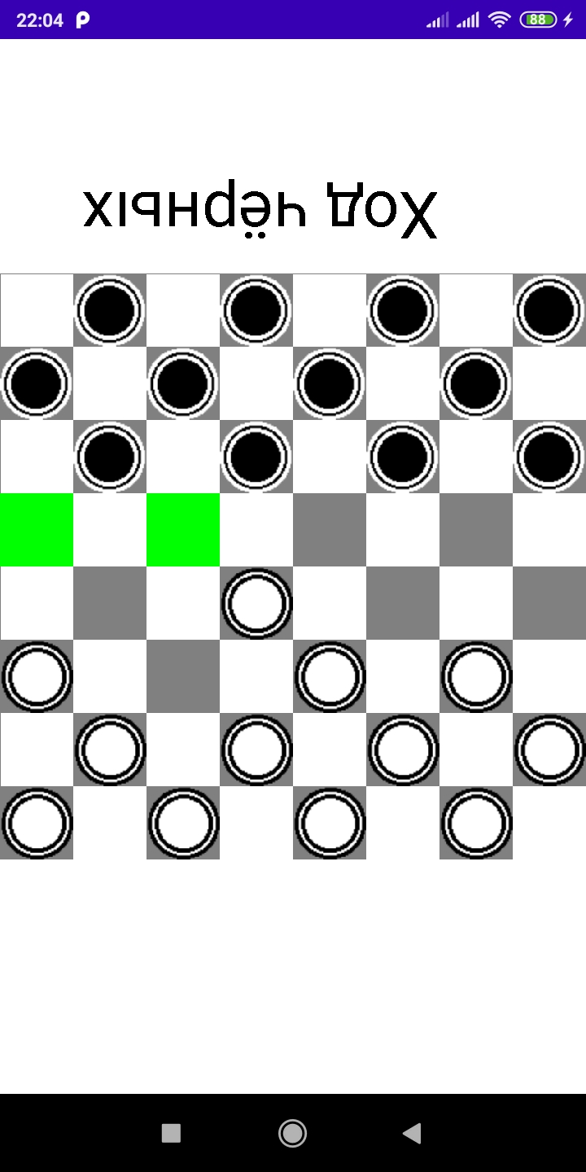
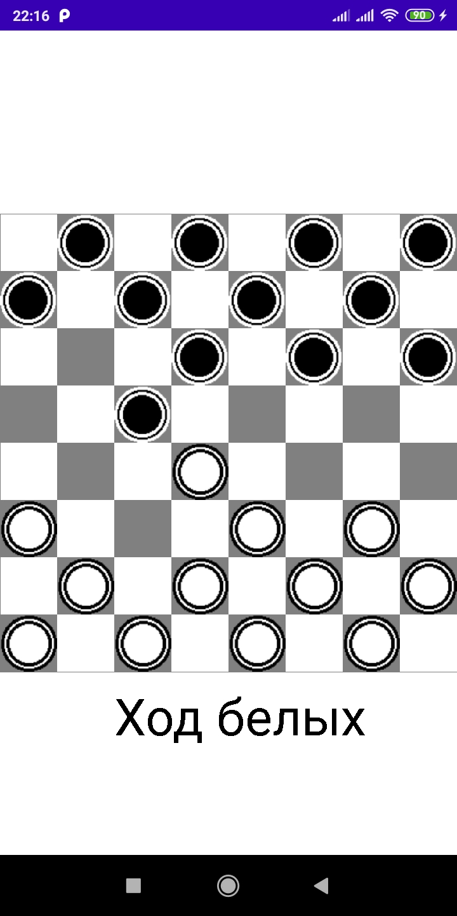
Работа приложения

Slide 6
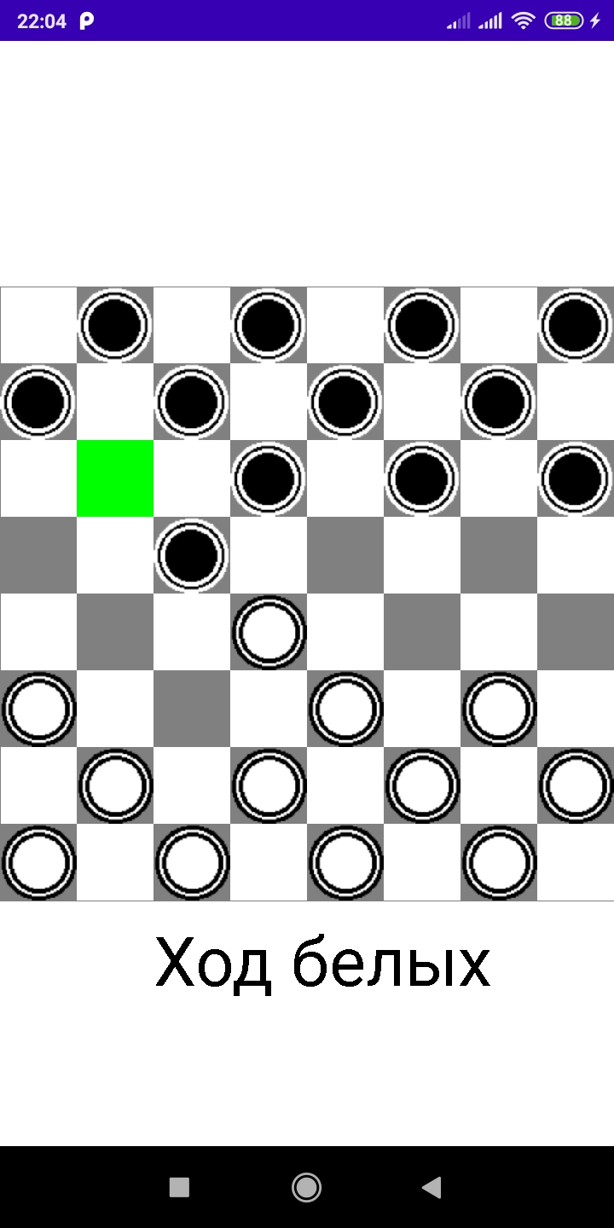
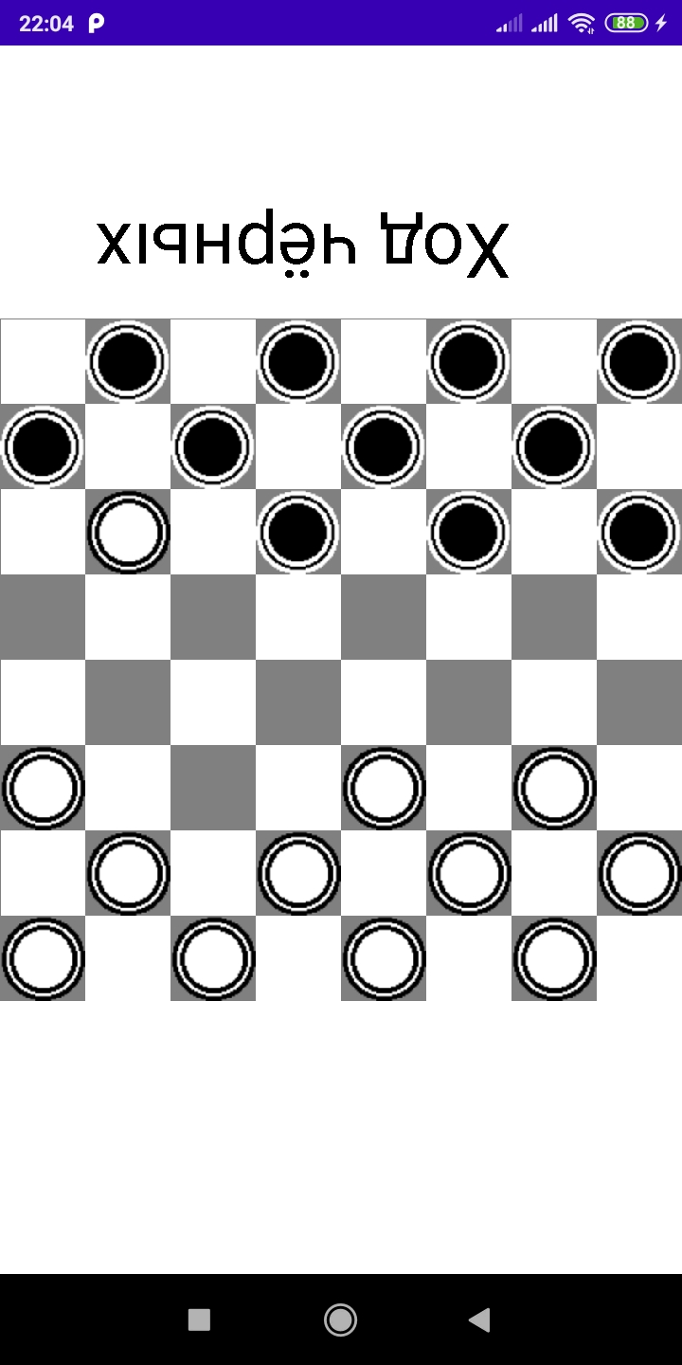
Работа приложения

Slide 7
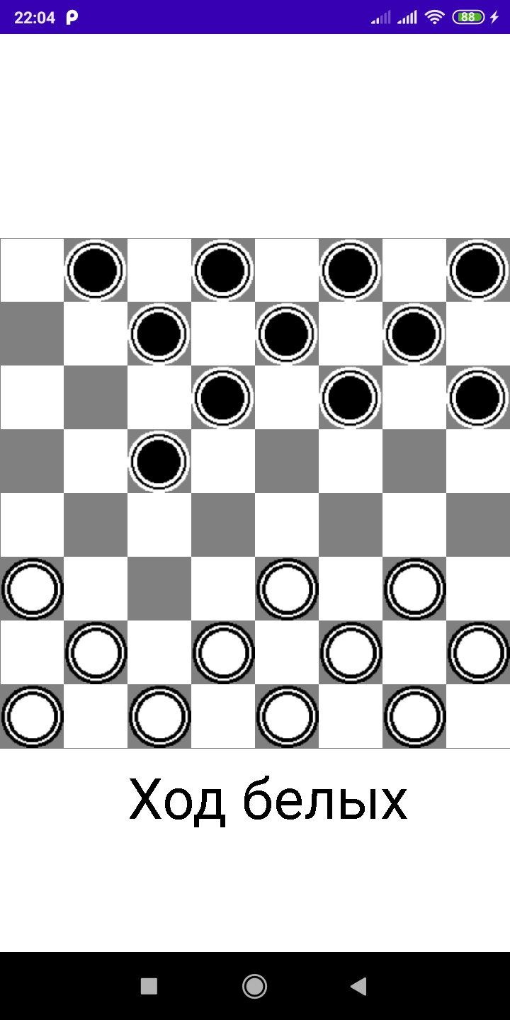
Работа приложения

Slide 8
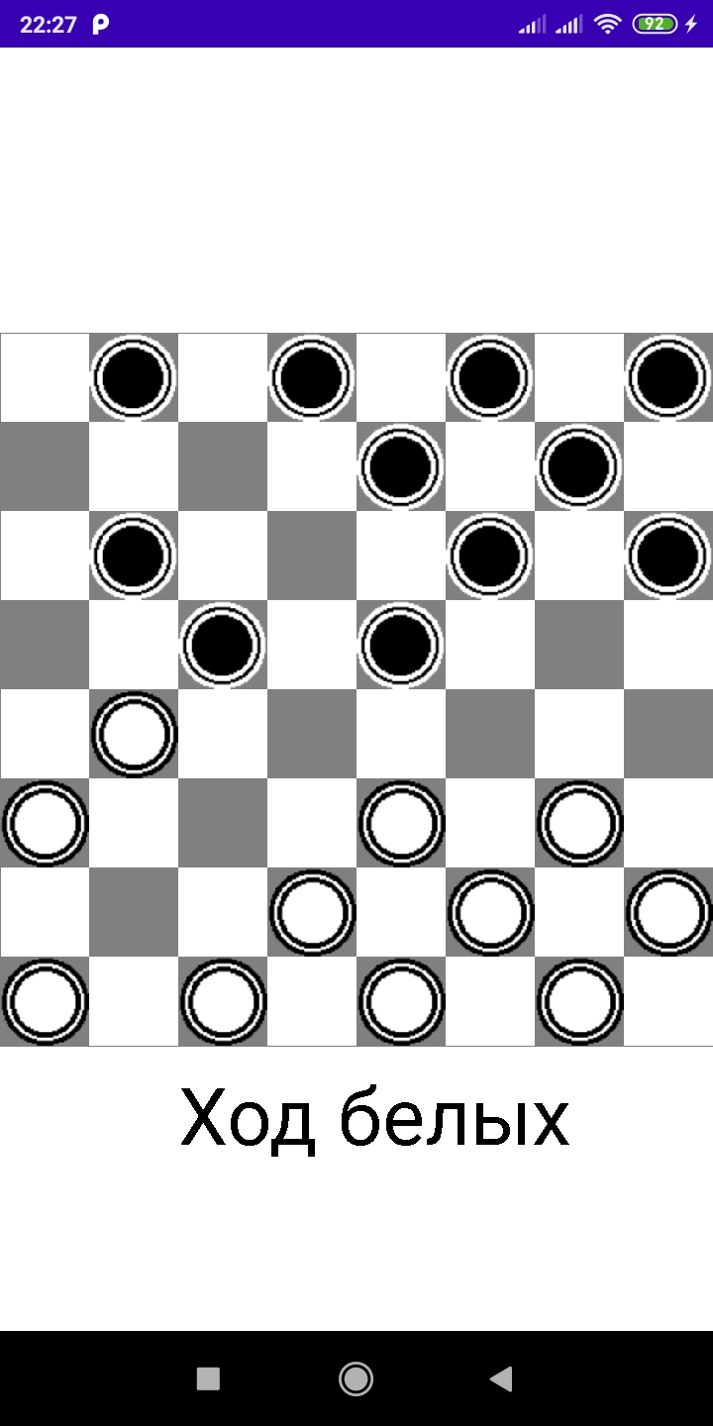
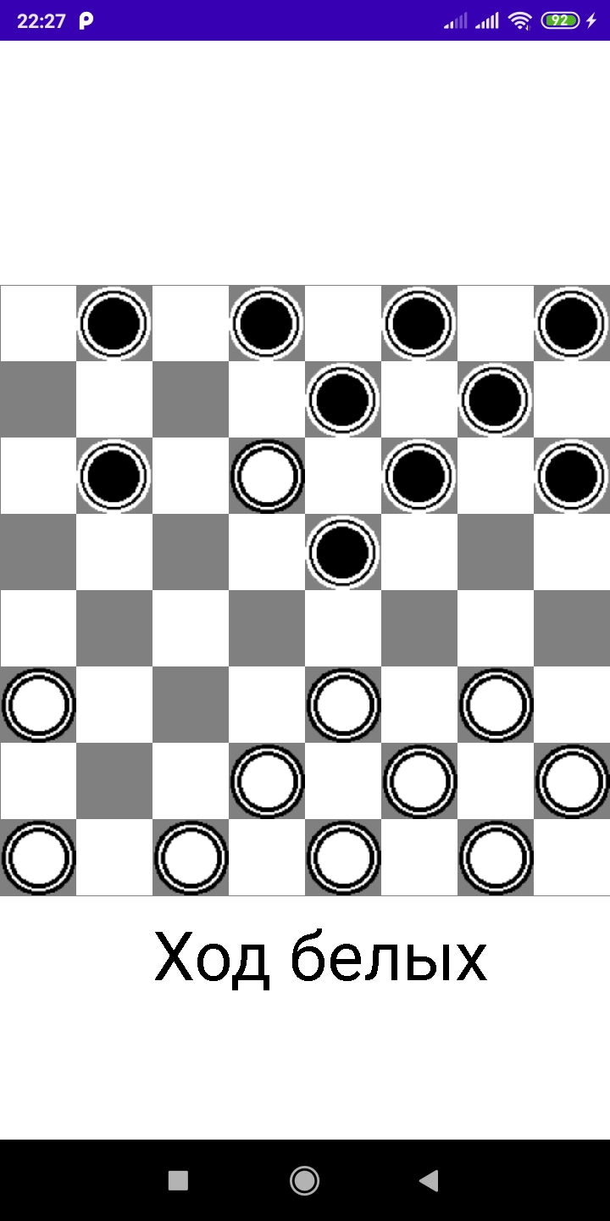
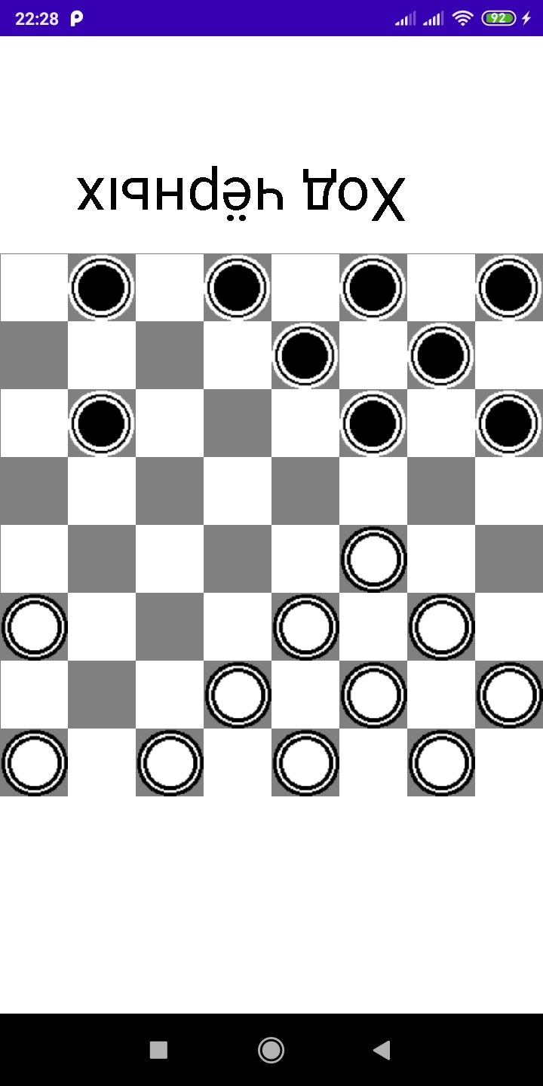
Работа приложения

Slide 9
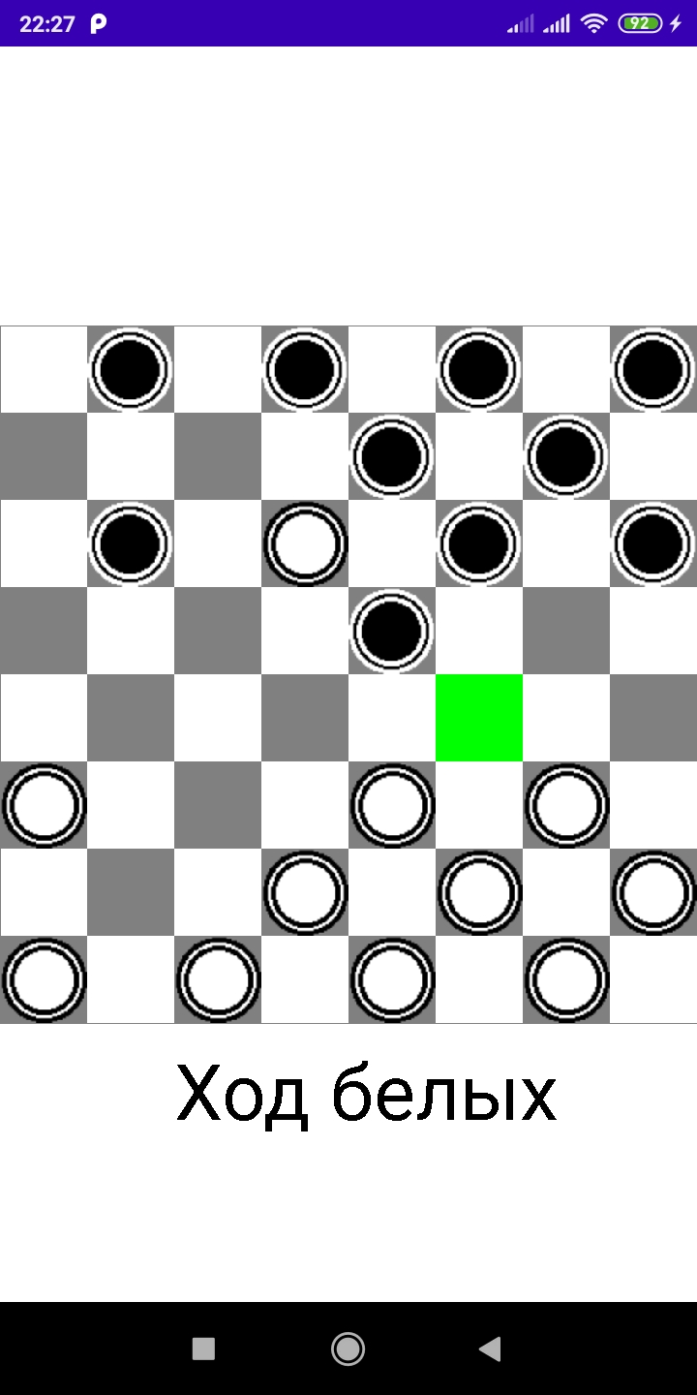
Работа приложения

Slide 10
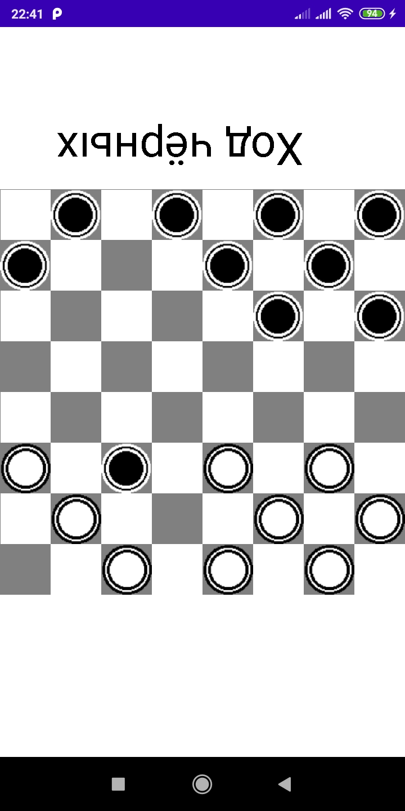
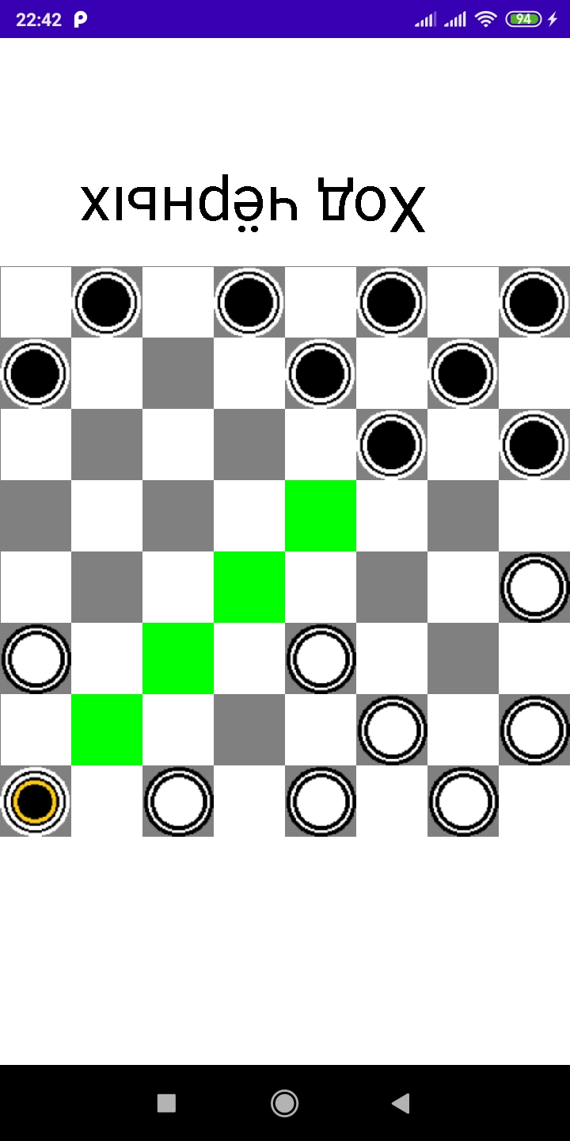
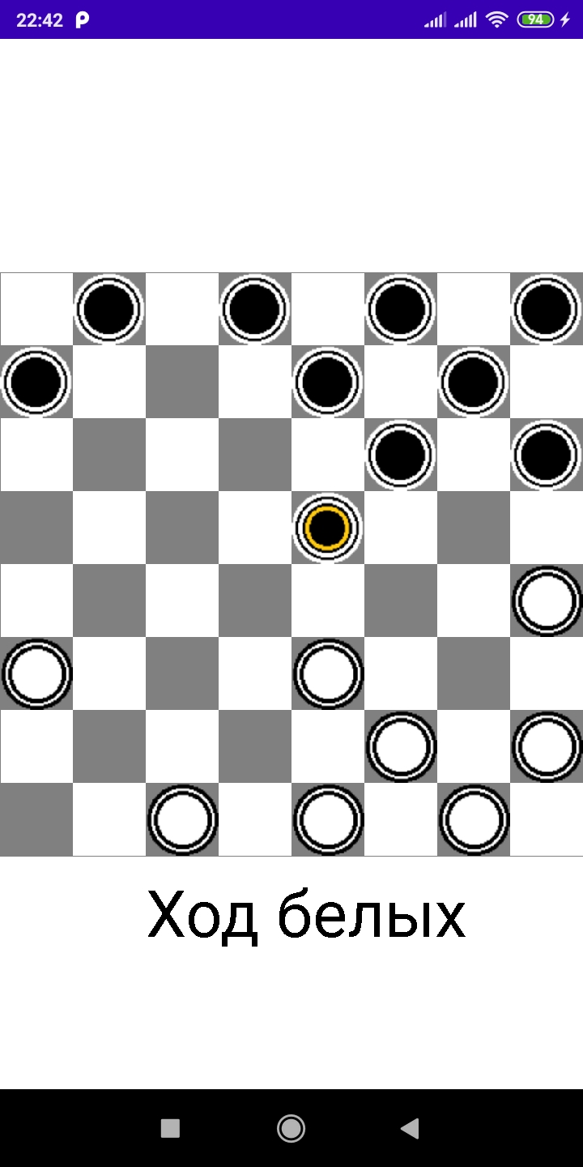
Работа приложения

Slide 11
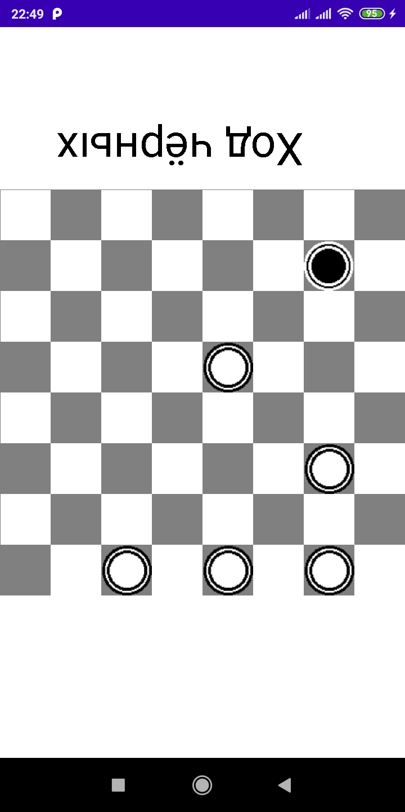
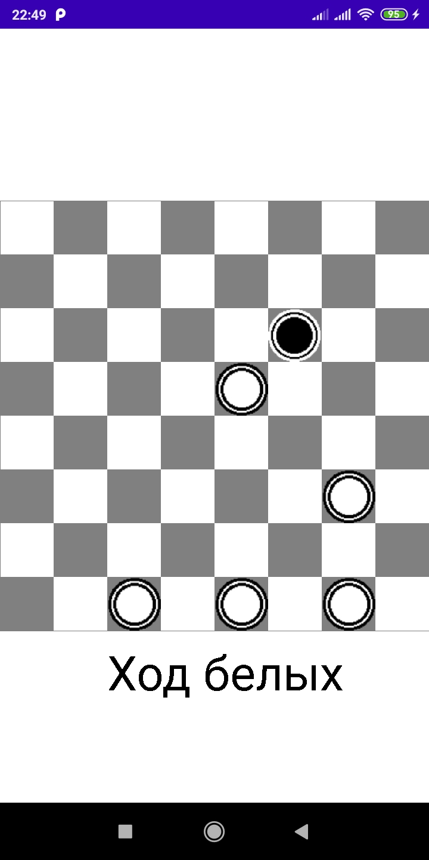
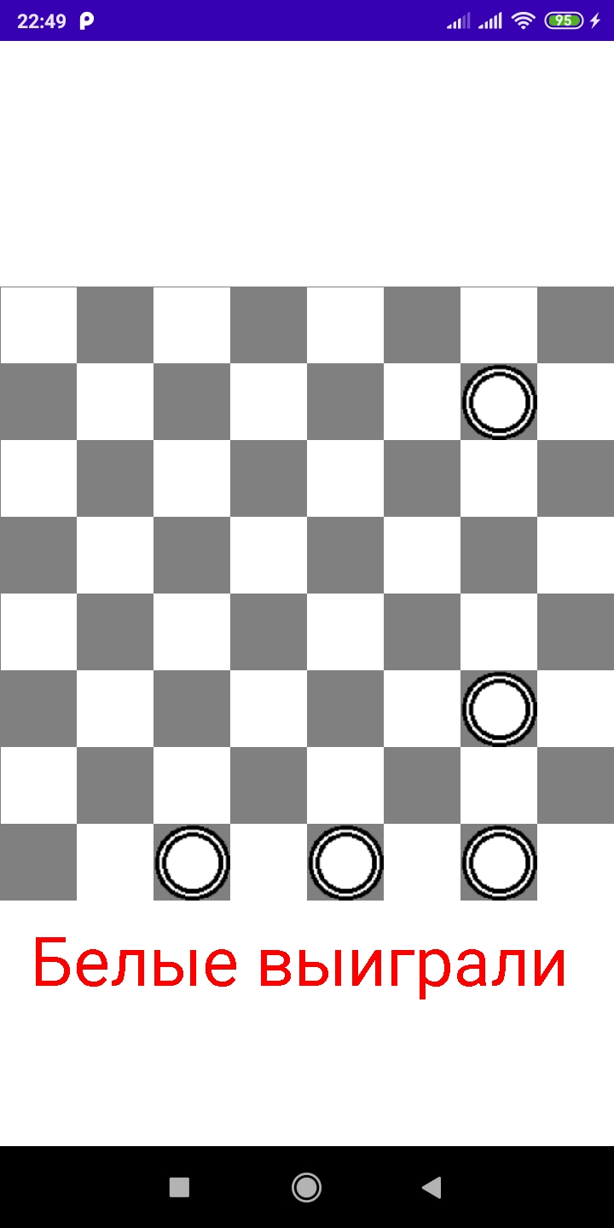
Работа приложения

Slide 12
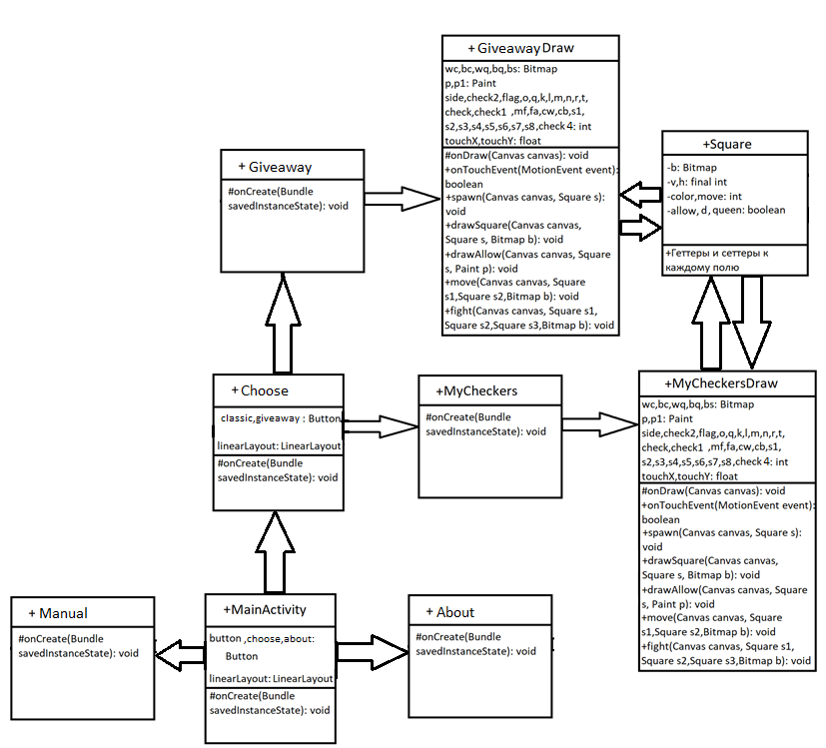
Реализация

Slide 13
Перспективы
Добавить другие режимы игры, помимо классических шашек;
Реализовать возможность игры по сети

Slide 14

Ссылка на приложение

Slide 15
Индивидуальный проект: Шашки
Город: Новосибирск
Площадка: Инженерный лицей НГТУ
Учащийся: Журбин Альберт
Преподаватель: Муль Павел Фридрихович

